Slide 1
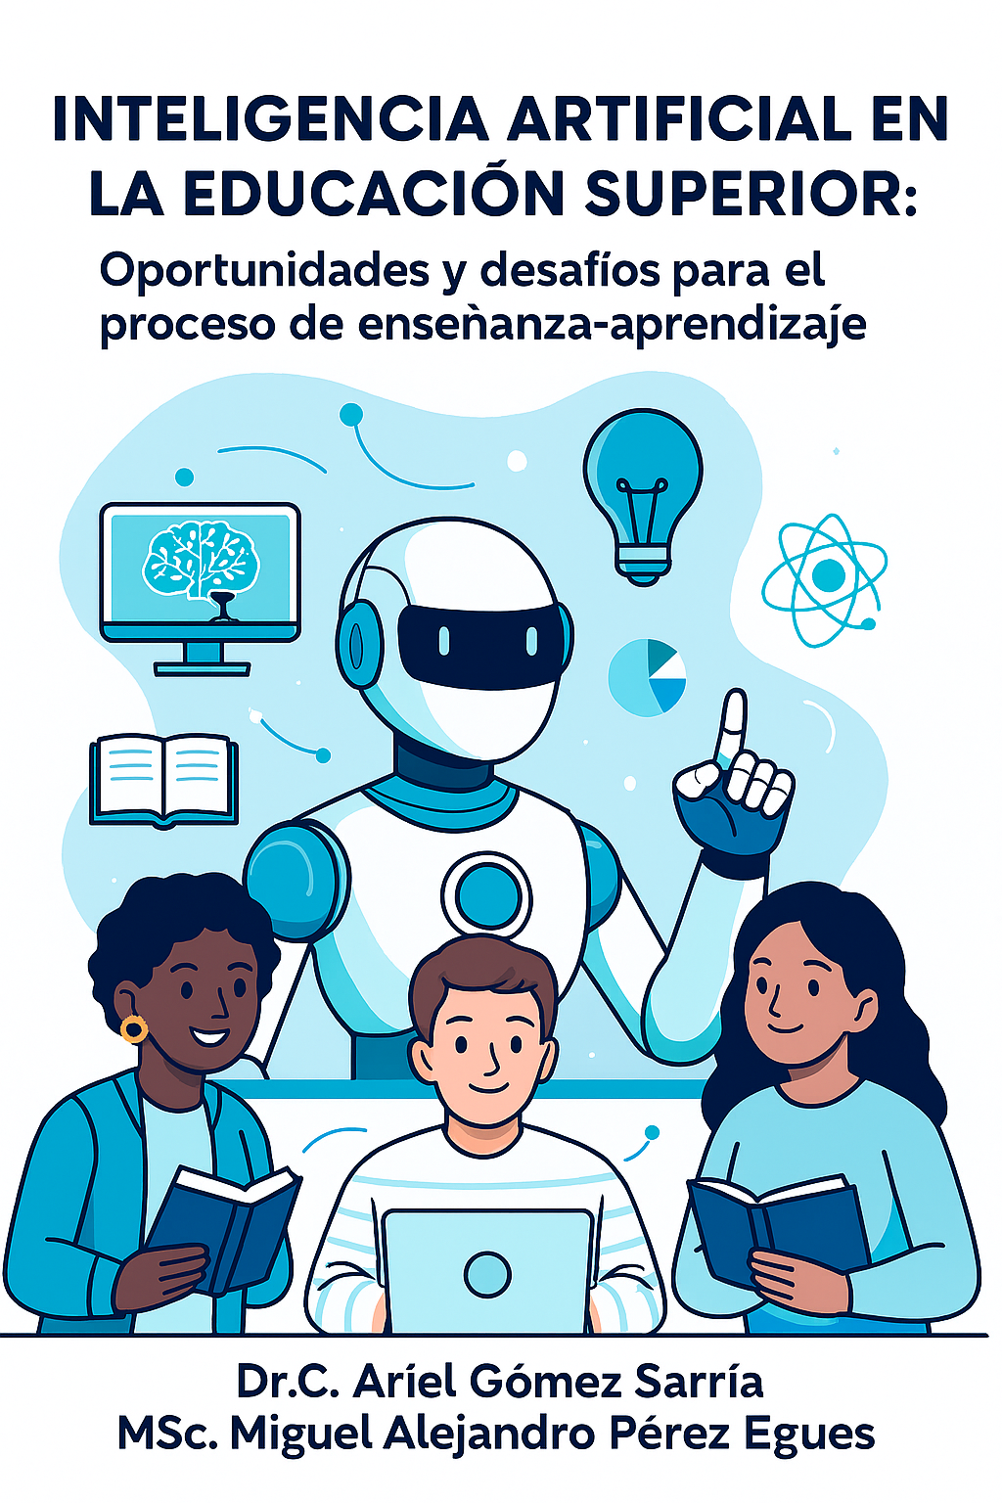

Slide 2
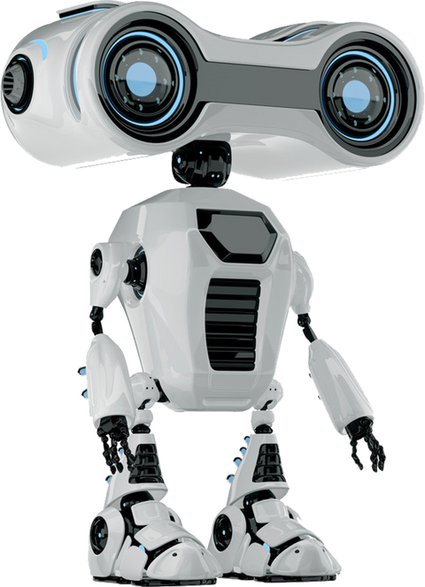

TECNOLOGÍAS EMERGENTES Y SU APLICACIÓN EN EL PROCESO DE ENSEÑANZA-APRENDIZAJE
Revolución de la IA en la educación
Riesgos y desafíos del uso de la IA
Consideraciones educativas y prácticas

Slide 3


Revolución de la IA en la educación
IA es más efectiva cuando complementa —no reemplaza— los métodos de enseñanza existentes
1
LA ENSEÑANZA Y EL APRENDIZAJE
-La personalización de la experiencia educativa
-Apoyo a la colaboración y al diagnóstico
-Elaboración de recursos educativos digitales (RED)
2
-Búsqueda de información
-Recolección y análisis de datos
-Diseño de la investigación
-Escritura científica
INVESTIGACIÓN
3
-Automatización de las tareas rutinarias de los docentes
-Análisis de grandes volúmenes de información
GESTIÓN Y ADMINISTRACIÓN

Slide 4


La enseñanza y el aprendizaje
Sistemas de enseñanza adaptativos
Plataformas y sistemas de tutoría inteligente que ofrecen trayectorias personalizadas de aprendizaje basadas en los perfiles, respuestas e interacciones de los estudiantes.
Khan Academy | Práctica, lecciones y cursos en línea gratuitos
1
Buscan acercar el tipo, dificultad, secuencia y ritmo de los materiales de aprendizaje, así como sus diálogos, preguntas y retroalimentación, a las necesidades individuales de los estudiantes
Duolingo - La mejor manera de aprender un idioma a nivel mundial
2

Slide 5
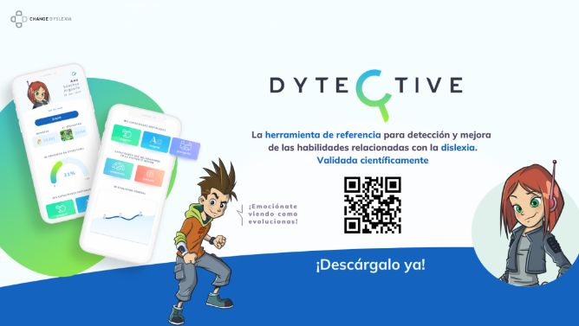
La enseñanza y el aprendizaje
Colaboración y Diagnóstico
Predecir la dislexia con base en el seguimiento del movimiento de los ojos de los niños.
Identificar el autismo y el déficit de atención con el uso de robots sociales.
Las plataformas para el trabajo colaborativo hacen uso de espacios de discusión asincrónicos (foros).
Ofrecen retroalimentación a los estudiantes e informan a los docentes de aquellas situaciones que podrían requerir su atención.
Analizan las respuestas y articulan las discusiones en tiempo real con el fin de fomentar las habilidades de argumentación y debate de los estudiantes.
Dytective por Change Dyslexia
1
2

Slide 6
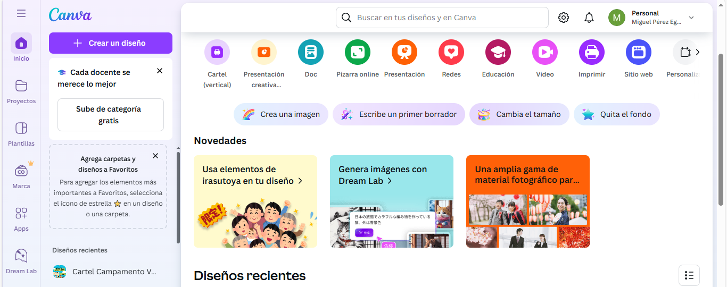

La enseñanza y el aprendizaje
Elaboración de RED
Crear, adaptar y personalizar materiales educativos.
Materiales más personalizados y eficientes.
1
https://www.canva.com
2
Mejora la calidad del material educativo y la experiencia de aprendizaje.
https://copilot.microsoft.com/

Slide 7


Investigación
Búsqueda de información y escritura científica
Reducir el tiempo necesario para encontrar información relevante y actualizada.
Facilitar la revisión y síntesis de la literatura científica.
1
https://www.perplexity.ai/
Revisión de documentos y mejora la claridad de los textos:
Generación de borradores
Corrección gramatical
Análisis de coherencia y estilo
2
Jenni AI

Slide 8
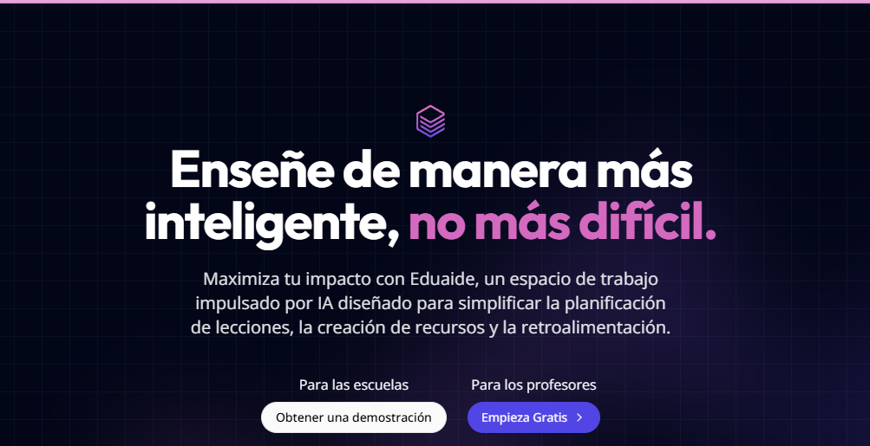
Gestión y administración
Automatización de las tareas rutinarias de los docentes
Corregir exámenes
Administrar clases
Crear planes de estudio personalizados
Diseñar materiales educativos
Eduaide.Ai: IA creada para profesores
1

Slide 9
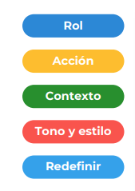
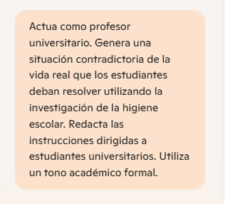
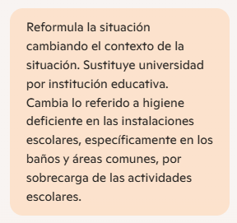



























Consideraciones educativas y prácticas
Prompt

Slide 10
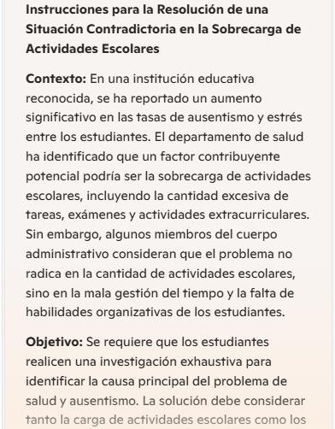
Consideraciones educativas y prácticas
Prompt
Instruya a sus estudiantes en el proceso correcto para la elaboración de prompt efectivos en el desarrollo de actividades.

Slide 11
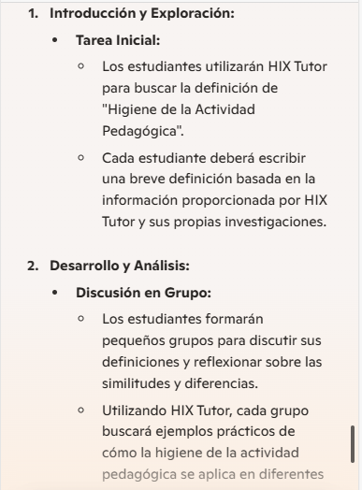


Consideraciones educativas y prácticas
Chatbots/tutores inteligentes
Prevea en las actividades el uso de IA y tutores inteligentes.
Briefly elaborate on what you want to discuss.

Slide 12
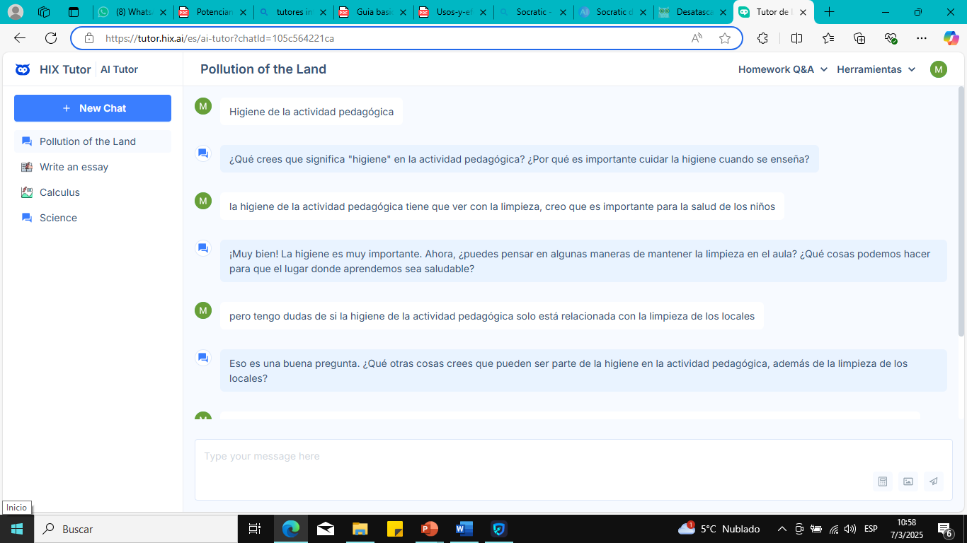
Consideraciones educativas y prácticas
Tutor inteligente
Briefly elaborate on what you want to discuss.
Prevea en las actividades el uso de IA y tutores inteligentes.

Slide 13
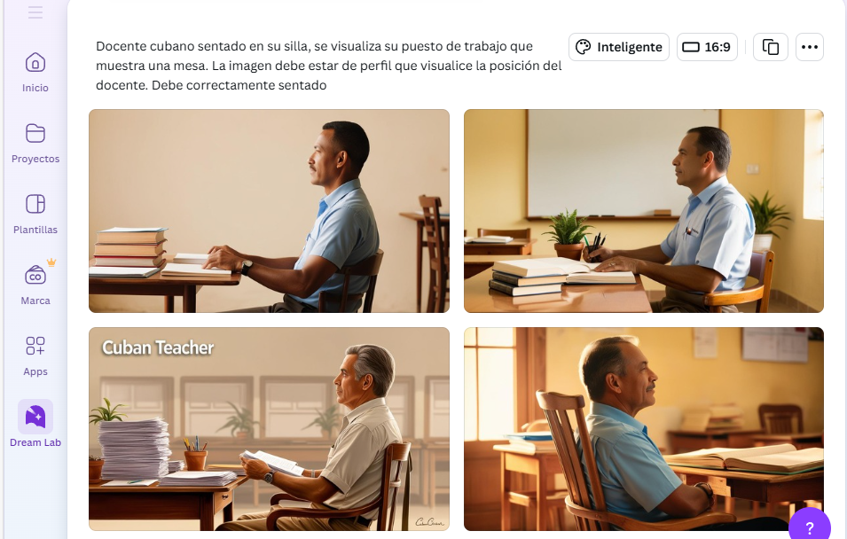
Consideraciones educativas y prácticas
Elaboración de RED
Elabore RED empleando IA y fomente el uso creativo de la IA en los estudiantes.

Slide 14
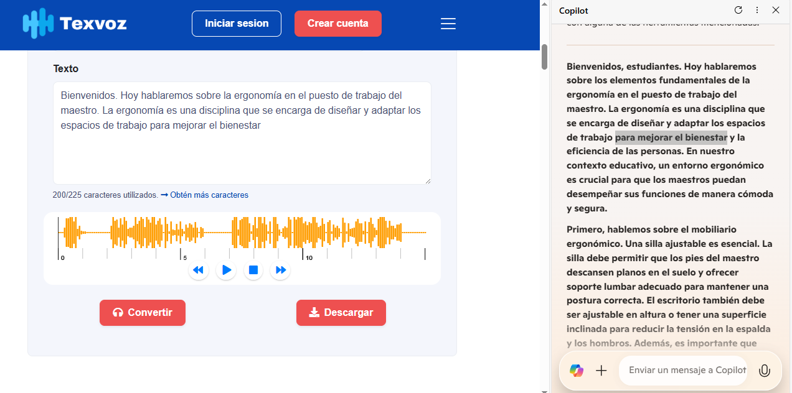
Consideraciones educativas y prácticas
Elaboración de RED
Elabore RED empleando IA y fomente el uso creativo de la IA en los estudiantes.

Slide 15
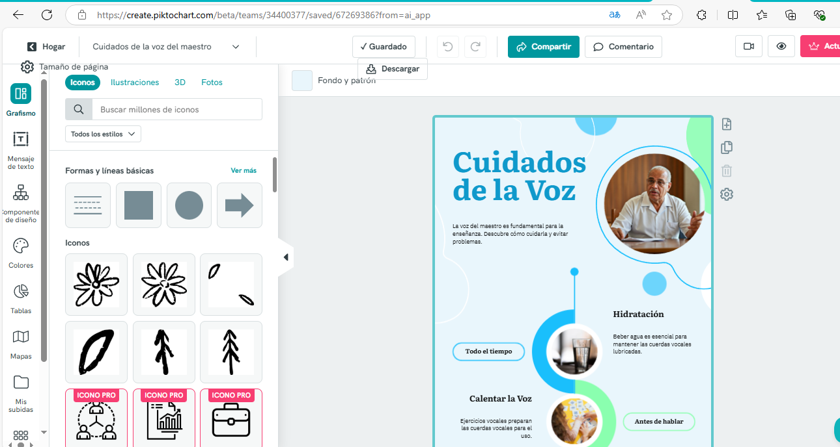
Consideraciones educativas y prácticas
Elaboración de RED
Elabore RED empleando IA y fomente el uso creativo de la IA en los estudiantes.

Slide 16
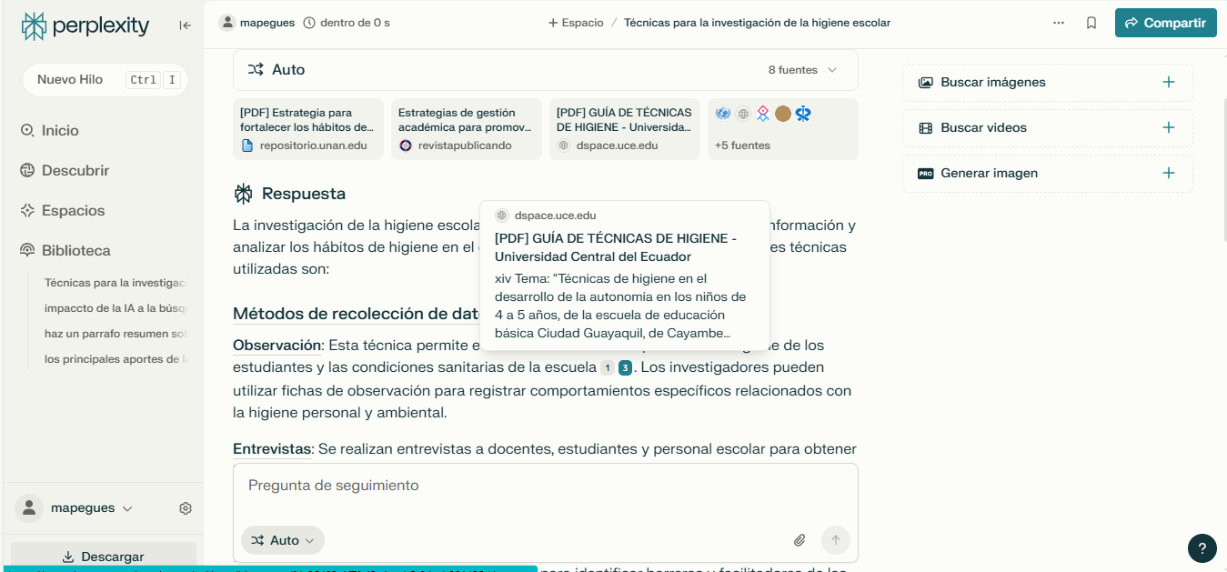
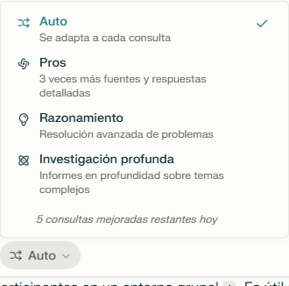
Consideraciones educativas y prácticas
Búsqueda de información
Briefly elaborate on what you want to discuss.
Incentive y regule el uso adecuado de IA en la actividad docente investigativa.

Slide 17
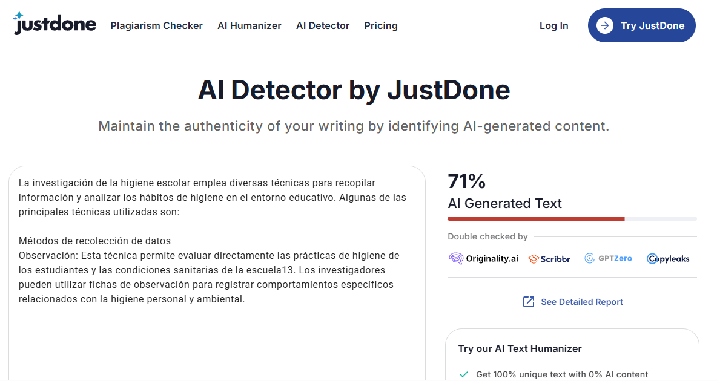
Consideraciones educativas y prácticas
Cómo detectar y referenciar IA
Briefly elaborate on what you want to discuss.
Incentive y regule el uso adecuado de IA en la actividad docente investigativa.
Las Mejores Herramientas de Inteligencia Artificial para Potenciar la Investigación Académica - Creación de Sitios Webs en Machala

Slide 18
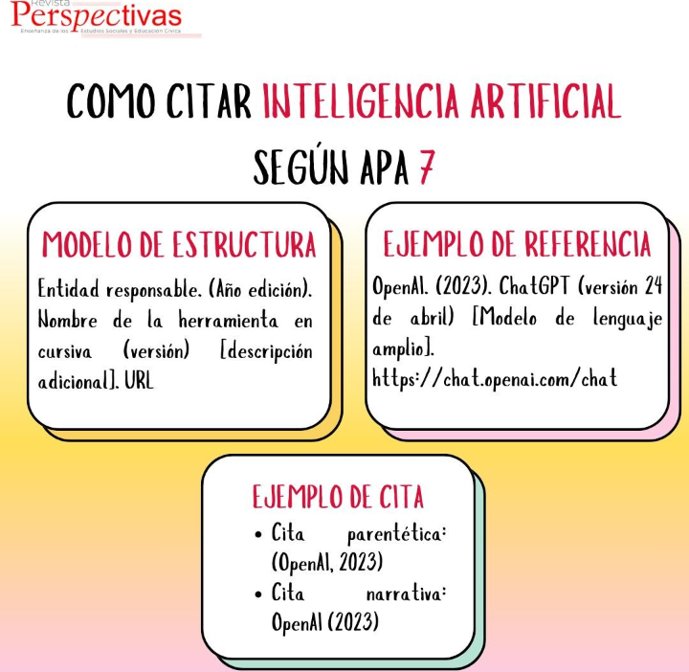
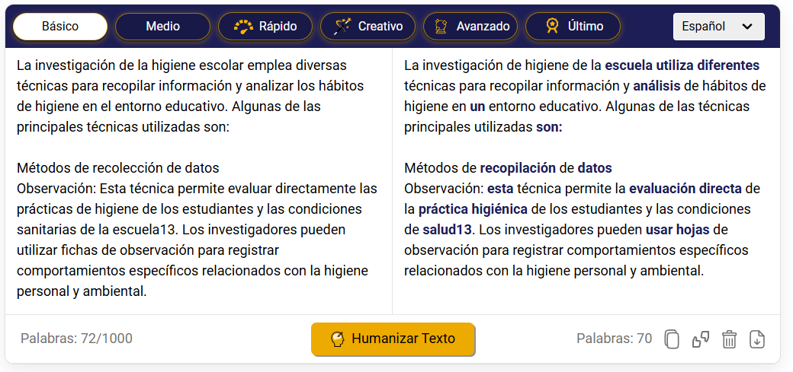
Consideraciones educativas y prácticas
Cómo detectar y referenciar IA
¿Cómo deben usar los estudiantes una IA en la redacción del informe del trabajo científico estudiantil?
Briefly elaborate on what you want to discuss.
Incentive y regule el uso adecuado de IA en la actividad docente investigativa.

Slide 19

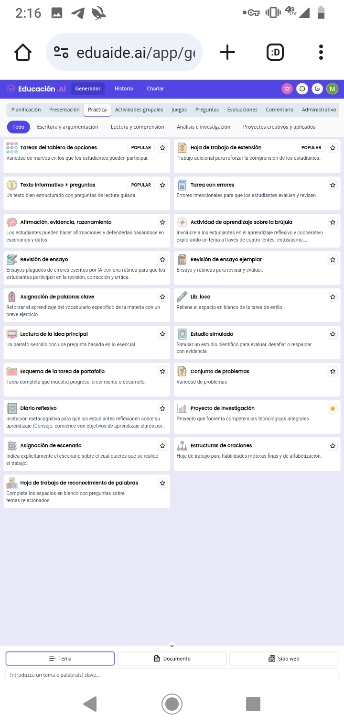
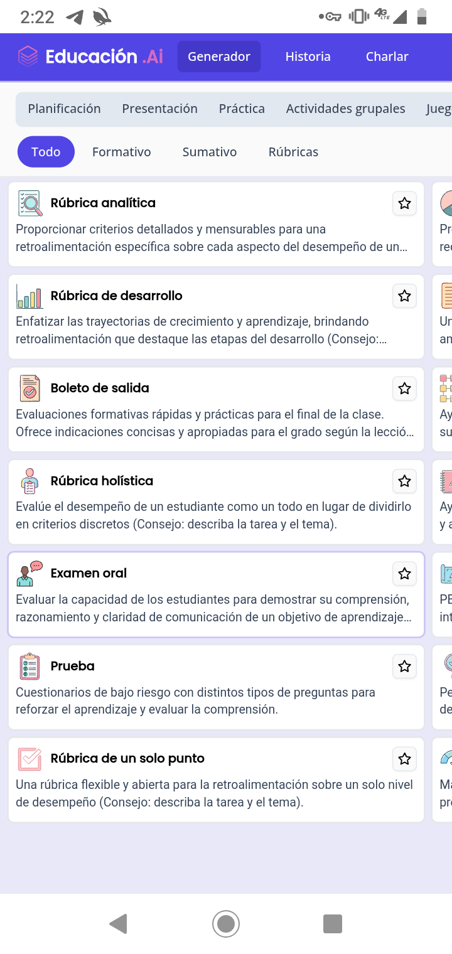
Consideraciones educativas y prácticas
Planificación
Planee actividades novedosas, innovadoras y desarrolladoras con IA.

Slide 20
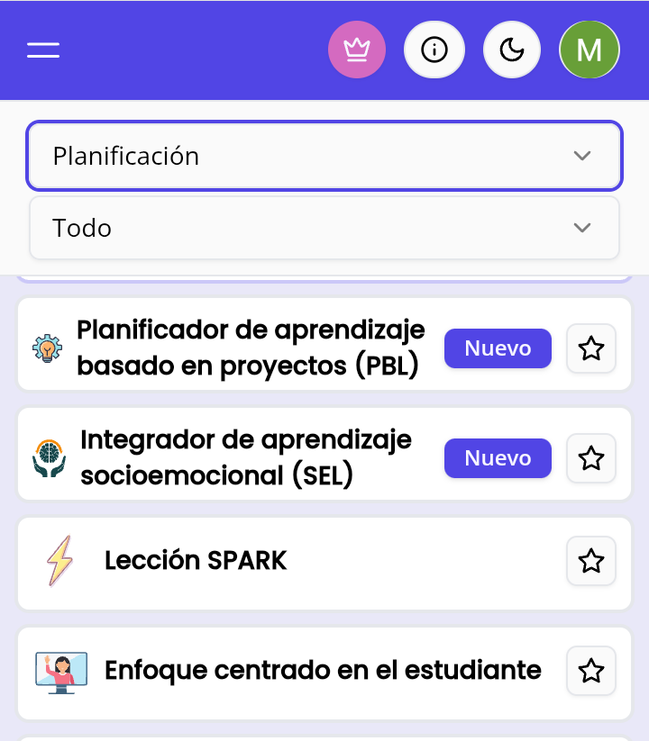
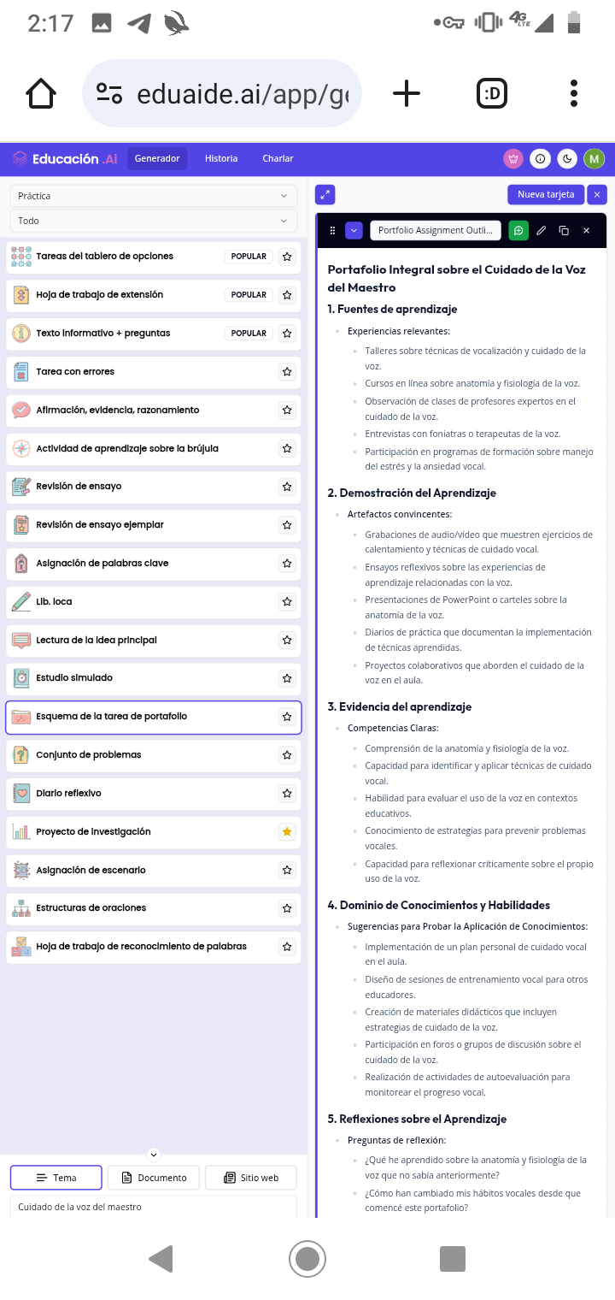
Consideraciones educativas y prácticas
Planificación
Planee actividades novedosas, innovadoras y desarrolladoras con IA.

Slide 21
Cambios en la manera de enseñar
No prohibir sino incluir
Ejercicios metacognitivos
La enseñanza y el aprendizaje
Regulación
Rúbricas de evaluación del uso de IA
INVESTIGACIÓN
Evaluar proceso y no solo resultado

Slide 22

Créditos
Autor:
- M.Sc. Miguel Alejandro Pérez Egües
-Dr. C. Ariel Gómez Sarría
Fecha de creación:
14/10/2025
Última modificación:
15/10/2025
Contacto:
mapegues7@gmail.com
Esta obra es una obra derivada de Pérez Egües, M. A. (2025). “Educación disruptiva: aplicaciones de la inteligencia artificial en la formación inicial de educadores”
Derechos de uso:
No se permite un uso comercial de este recurso ni de las posibles obras derivadas, la distribución de las cuales se debe realizar con una licencia igual a la que regula la obra original y el reconocimiento de sus autores.

